Slide 1
差異化教學策略
臺北市國教輔導團 林燕菁
臺北市興福國中

Slide 2
課程大綱
差異化教學的意義
實施差異化教學的原因
差異化教學的實施原則
差異化教學的策略
國文科差異化教學示例

Slide 3
您想到什麼呢﹖
請您運用想像力，寫出所有想到的東西｡

Slide 4
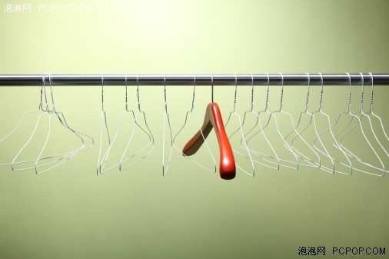
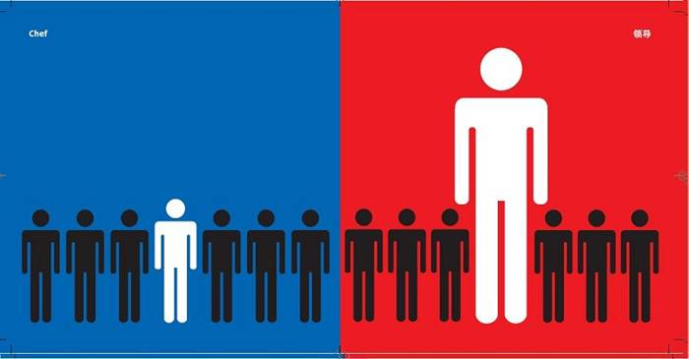

Slide 5
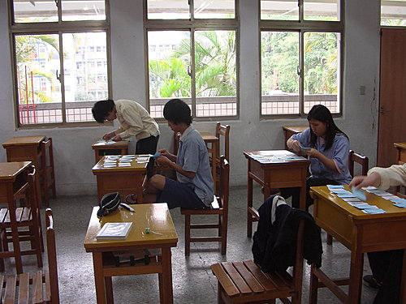
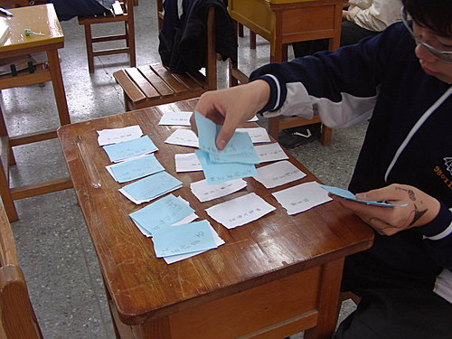
學習動機 (學困班)

Slide 6
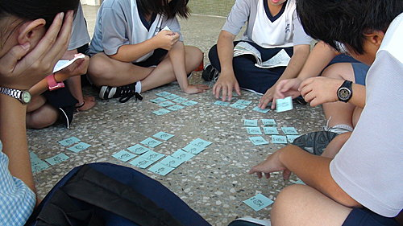
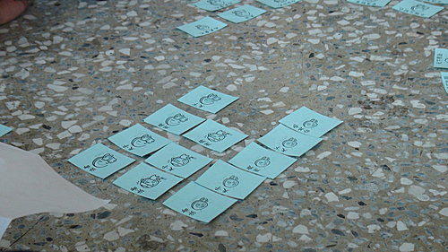
學習動機 (課後照顧班)
仔細看看有什麼不一樣呢？

Slide 7
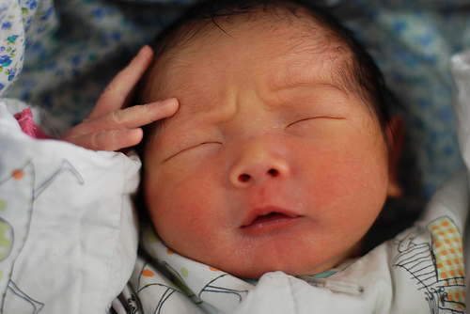
學習差異是什麼？
一般看法
學生成績差距大
學生成績差，不能達到考試要求
差學生缺乏學習動機
好學生成為犧牲品
老師雖用心教學，卻難兼顧學生不同程度
個別差異是一種負擔，不受歡迎。
(何敏華，2011)
Notes:
7

Slide 8
實際狀況
每個學生都是獨立的個體
性向、情感、興趣、學習速度、學習方法、強項和弱項各有不同
學習出現差異是必然的
成年人如是，學生也不例外
強求學生透過相同的學習歷程達到相同的學習效果，乃緣木求魚
(何敏華，2011)

Slide 9
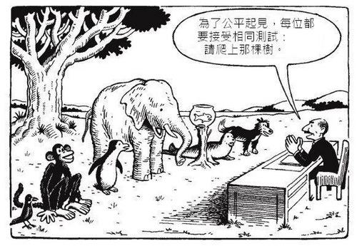
公平？

Slide 10
學生多樣性在學習上出現的個別差異
不同面向
興趣、動機 (外在、內在)
反應、專注力、表達力、記憶力
速度、進度
方法、策略
課堂活動表現、習作表現、考試測驗成績
知識、技能、態度
多元智能
其他……
(何敏華，2011)
Notes:
10

Slide 11
差異化教學的相關名詞
教學實踐的多層次教學（身心障礙教育）
區分性教學（資優教育）
有效教學（普通教育）
(洪儷瑜，2012)

Slide 12
差異化教學 是什麼？ Differential instruction
教師在班級教學中，除了讓大部分的能力中等學生受益外，也要同時兼顧能力中上及能力下學生的教育需求。
(Tomlinson ，1999)

Slide 13
差異化教學 是什麼？ Differential instruction
教師能針對傳統式教學的缺失做一些必要的調整，讓不同程度的學生都能在課堂上，學到適合他們能力的學習內容。
(賴翠媛)

Slide 14
差異化教學 是什麼？ Differential instruction
差異化教學是一種針對同一班級之不同程度、學習需求、學習方式及學習興趣之學生，提供多元學習輔導方案的教學模式。
(甄曉蘭，2012)

Slide 15
差異化教學 是什麼？ Differential instruction
大家都在學習同一個單元或主題，學生也可以依照自己能力的不同，學習適合自己能力及興趣的內容，教師可以運用各種不同的方式來達到這個目的，例如：使用不同層次的作業或補充教材，或是安排不同的活動，允許學生依照自己的速度進行學習等等。
（ 資優教育簡訊，2005）

Slide 16
為什麼 要進行差異化教學？
學生特質「差」很大
雖然學生年齡相近，但他們在學習與智力能力各有不同
因應不同學生的學習需求 。
(蔡明富)

Slide 17
為什麼 要進行差異化教學？
Does effectively teaching 30 students in one classroom require teachers to develop 30 lessons, one tailor-made for each student? Or should teachers “aim for the middle” and hope to reach most students in a given lesson? The answer is not simple.
While most would agree it is impractical to try to individualize every lesson for every child, research has shown that teaching to the middle is ineffective. It ignores the needs of advanced students, often leaving them unchallenged and bored, while it intimidates and confuses lower functioning learners.
資料來源：http://www.education.com/

Slide 18
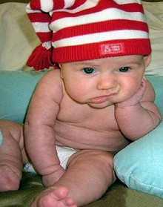
為什麼 要進行差異化教學？
其實很多學生的學習需求是不一樣的，相同的教材，就算教師講了兩三遍，有些學生還是沒有辦法學習的，所以有差異化教學的必要。
（ 臺灣師範大學董秀蘭，2013）

Slide 19
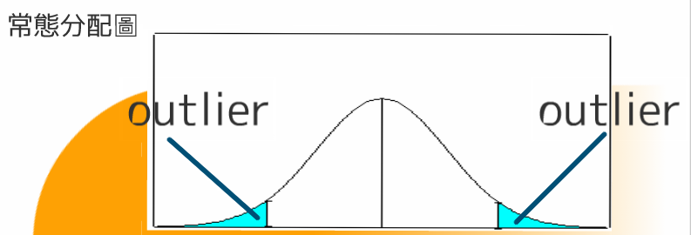
教學中我們如何因應這些outlier？

Slide 20
課堂上的妥協
平時在課堂上，不同的程度的學生都有不同的妥協
易
難

Slide 21
為什麼 要進行差異化教學？
建立多層次輔導系統
解決學生差異過大產生的學習問題
保障學生學習
No Child Left Behind

Slide 22
教學的挑戰
差異化教學如何進行？
差異化對老師來說，最大的挑戰是：老師對教學目標要能切割，難易程度也要切割。接著要知道教什麼？考什麼？基本的配分比例要達一定程度。

Slide 23
全面補救:全校性學習支持
T3 特殊
教育
T2小組
補救教學
T1一般補救教學
特教班
攜手計畫
有效的單元內
診斷與補救
(洪儷瑜，2011)

Slide 24
第一層補救教學
70~80%學生
全體教師都應該具備
知道學生的差異
知道現行課程綱要與基本知識
能評量和診斷學生的錯誤和迷思
能在學科同級內教材調整
能進行單元學科學習失敗的補救
(洪儷瑜，2011)

Slide 25
如何符合學生學習需求
當課程加以區分時，教師的教學就可以符合學生需求
當教師具備實施差異化課程的概念及技巧時，教師才能夠因應不同能力學生的學習

Slide 26
學生學習需求評估
〓
需求
能力上落差
學生目前的能力
學生應該達到的標準
教材教法的調整
釐清落差原因
(甄曉蘭，2012)

Slide 27
差異化教學教材教法
考量學生學習需求
學習落差的原因
解決學習困擾的方法
可以運用的有效學習輔導策略
能夠覺察學生學習表現的差異
能夠發展以學生學習需求為基礎的教學計畫
能夠選擇適切的教學材料、方法及評量方式
(甄曉蘭，2012)

Slide 28
課程調整 （田凱倩）
決定「課程調整的需求」
辨識「需要調整的特定元素」
高
低
學生需求與現行課程相似程度
學習內容
課程調整向度
教學策略
教學情境
學生學習表現與學生行為
低
高
課程所需調整的程度

Slide 29
差異化教學原則
差異化是教師回應學生的學習需求所實施的教學
適切的學習任務
彈性的分組方式
持續的評量與教學進度的調整
(甄曉蘭，2012)

Slide 30
差異化教學實踐層面
成品/評量
複雜多樣
簡單明確
過程/教法
時間差（思考）
路徑差（方法）
內容/教材
難易
多寡
(甄曉蘭，2012)

Slide 31
教材
教法
評量
資源與支援
分組
時間
刪減、 添加、重組
日常上課
第八節
假日
教學法
作業設計
差異化教學
不同標準
不同支持
課前
課中
(洪儷瑜、陳美芳，2012)

Slide 32
差異化教學策略
教材調整
重組
添加
教學方法
增加學生投入時間
切割成小單元
分組
開課前分組
課中分組
刪減
參考多元選單模式
評量
促進學習的評量（強調形成性評量並提供回饋）
(洪儷瑜、陳美芳，2012)

Slide 33
差異化教學策略
改變深度
使用較多/
較少進階教材
提供較多/較少的舉例
要求較多/較少的獨立或合作
在舉例之前/之後教導概念
調整抽象程度
相關背景和舉例
改變複雜度
（Tomlinson，2001）

Slide 34
補救教學簡化內容的意義
教材
調整
減少內容
增加步驟
提供有助於理解的表徵
(洪儷瑜，2011)

Slide 35
教學策略：教材的調整
重組
打散課本原有順序，以有利學生學習效果的順序，重新組合。
如：將生物1、2冊重組，全部內容在一年上完，但順
序與原先預定不同。
(洪儷瑜、陳美芳，2012)

Slide 36
教學策略：教材的調整
添加
銜接課程：跨教育階段內容分析
學習策略
鷹架、輔助表格
(洪儷瑜、陳美芳，2012)

Slide 37
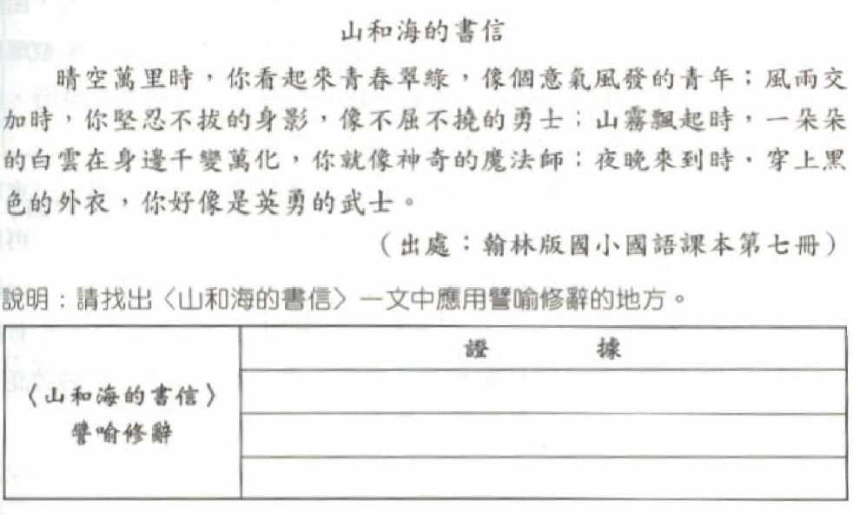
增加鷹架
劉佩雲（2007），閱讀賞析。我可以學得更好，p. 75
(洪儷瑜 ， 2011)

Slide 38
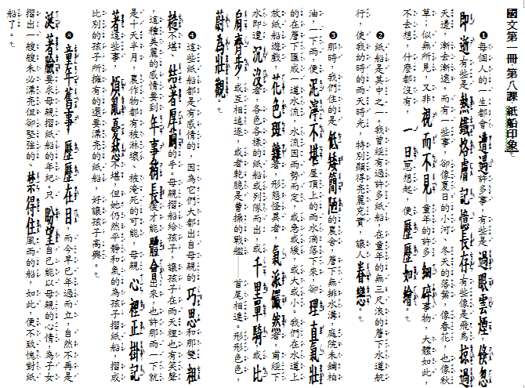
教材來源：調整-加注音、標生字詞
(洪儷瑜 ， 2012)
臺北市東區特教資源中心讀寫障礙教材研發小組 http://163.21.29.70/curriculum/load.htm

Slide 39
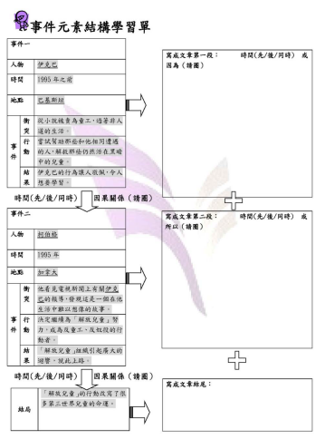
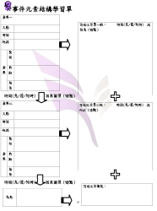
學習反應的差異化
(洪儷瑜 ， 2012)
台灣師範大學教育研究與評鑑中心（2012）國中語文精進教材

Slide 40
教學策略：教材的調整
刪減
簡單 適中 偏難 最難
一般班級：適中偏難
選修或是課外補充：最難
課後補救教學：簡單
教育優先區：適中到簡單
課後照顧：更下一級基礎教材
(洪儷瑜、陳美芳，2012)

Slide 41
教學策略：教材的調整
典型教學內容
教材：課本、全校共同補充教材、教師自選補充教材
要求學生學習的法門：以分數或考試約束全部學生學習同樣教材
結果
能力弱的學生學不來，能力強的學生無自主選擇機會
(洪儷瑜、陳美芳，2012)

Slide 42
學習內容調整原則
加深：加深能力指標的難度
加廣：增加能力指標的廣度與多元性
簡化：降低能力指標的難度
減量：減少部分能力指標的內容
分解：將能力指標分解成幾個小目標，不同階段
或同一階段分開學習
替代：需以其他方式達成指標
（田凱倩）

Slide 43
山與海的賦格曲
順著鐵路線，火車穿越東北角山區，我不僅喜愛沿途的大自然美景，更愛它散發出來的生活氣息。山坳處，偶然出現十來戶人家的小鎮，房舍簇擁在一起，門前開出了一條小小的、無人的柏油馬路。屋子的牆外環繞著一塊塊的菜圃、果園、絲瓜藤架，還有綠油油的水田，白鷺鷥成群地停在田地中央，或是張開翅膀，以不疾不徐的姿態，遨翔在半空之中。而再向前走遠一點，便會出現了一座小小的廟宇，張開彩色的閩南式飛簷，廟門口擺著一座大香爐，成為這一帶最鮮豔、最搶眼的建築。但即便如此，那廟仍然是安分守己的，不卑不亢的，故反倒更襯托出這裡的一切人、事與物，都是如此的寧靜與和諧了。
我不僅喜愛沿途的大自然美景，
更愛它散發出來的生活氣息

Slide 44
句子關聯詞(句子打勾勾)
一 方 面 …… 另 一 方 面 ……
既 …… 又 ……
因 為 …… 所 以 ……
雖 然 …… 但 是 ……
儘 管 …… 還 是 ……
除 非 …… 否 則 ……
無 論 …… 都 ……
與其……不如……
不但……而且……

Slide 45
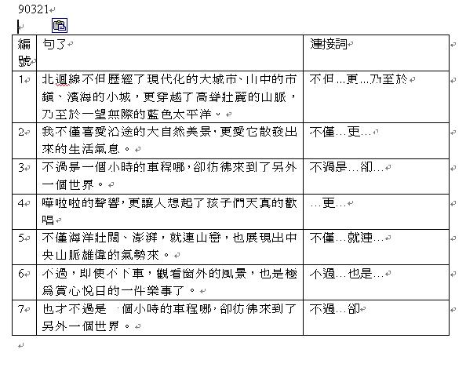
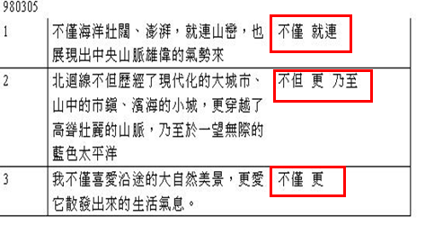

Slide 46
教學策略：教學方法
增加學生投入學習的時間
教師監控自己的教學行為，增加學生投入學習時間。
例如：改變正課訓話，借課補課的苦心
一課可以切成若干小單元
讓不同學生都有相同的成功機會，以提高動機，投入學習。
透過分組與活動設計，讓學生忙於學習。

Slide 47
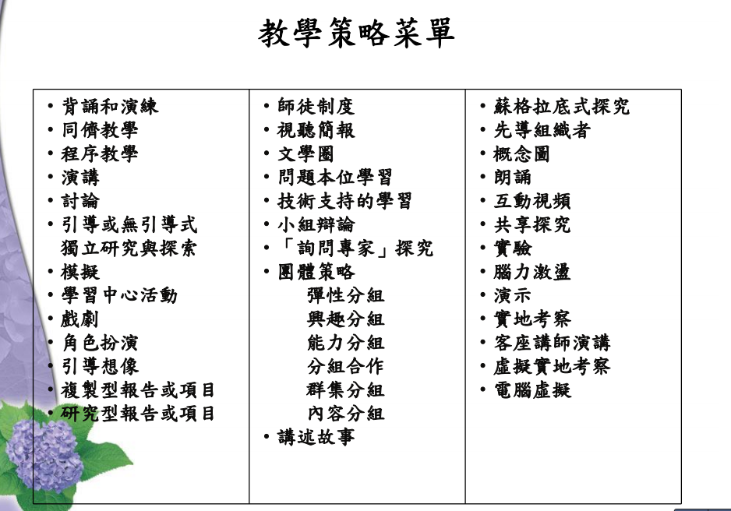
教學策略：教學方法
增加實施多元方法的專業知能
(郭靜姿，2011)

Slide 48
教學策略：分組
開課前
班群：針對學生基礎參差的主要學科（英、數）分組上課
跨年級分組
課中
小組：
同質、異質
配對
自學

Slide 49
因應學生差異—分組教學方法
配對分組學習
小組分組 — （1）小組活動
（2）合作學習（拼圖式）
分站教學
自學 — 依據能力各自作不同內容的學習
(洪儷瑜、陳美芳，2012)

Slide 50
教學策略：評量
Tomlinson（2001）建議在評量的時候可以同時有兩種方式，除了傳統式團體比較的評量外，也應包含個人化的評量。
老師會就今天的教學狀況調整明天的教學，評量可能來自小組討論、全班討論、回家功課、學生意見或興趣、隨堂考試。
老師可以根據學生能力給予不同的學習標準。
（蔡明富）

Slide 51
教學策略：評量
國文科文言文閱讀教學
 | 目標 | 評量項目 | 標準
層級A | 學會摘要大意 | 能說出第一段的大意。 | 75分
層級B | 學會解釋故事因果關係 | 能說出第一段事件的因果關係。 | 85分
層級C | 能運用適合的文字翻譯文言文 | 能正確寫出第一段翻譯。 | 100分
評量標準調整：不同標準

Slide 52
差異化教學圖
教學可區分
內容
歷程
結果
根據學生的
準備狀態
興趣
學習概況
透過一系列教學與管理的策略
諸如
多元智能
拼圖玩具
七巧板
有聲教材
廣播活動
圖示組織工具
多樣化的教材
多樣補充教材
文學作品賞析
階梯式課堂
階梯中心
階梯產品
學習契約
小組教學
分軌式研究
獨立研究
4MAT
多種發問策略
興趣中心
興趣分組
多種家庭作業
濃縮課程
各種紀事
複式教學
資料來源：……….(1995).How to differentiate instruction in mixed-ability classtooms.
Alexandria,VA：Association for Supervision and Curriculum Development.

Slide 53
收放自如的例子
（高振耀教授）
1.教師與全班的學生共同來探索某一個主題或觀念（收）。
2. 學生個別研讀適合自己程度與學習方式的相關資料（放）。
3. 教師與全班的學生回來聚在一起分享與討論剛剛所研讀的資料並且提出問題（收）。
4. 教師設計幾道難度不同的例題分派給每位學生來幫助其瞭解此主題或觀念中的要點（放）。
5. 全班的學生再聚在一起複習這些要點，並再經由分享與討論延伸這些要點（收）。

Slide 54
6. 教師再設計一些可應用這些要點的題目，讓學生自行選擇題目並以小組的方式解決問題（放）。
7. 全班再聚在一起，各小組推派代表報告剛剛解決問題的過程與結果，教師總結並介紹小組呈現研究成果的方式（the way of making presentation）（收）。
8. 學生自行選擇感到興趣的領域與其中的問題，從事獨立或小組的研究活動，所研究的問題是可以加強與擴展剛所學的要點（放）。
9. 全班再聚在一起分享個別或小組的研究計畫，並決定研究完成的到期日與評量方式（收）（Tomlinson, 1995）。
＊由以上描述可知教師因為有分組以及全班教學的應用，節省了不少時間與精力。

Slide 55
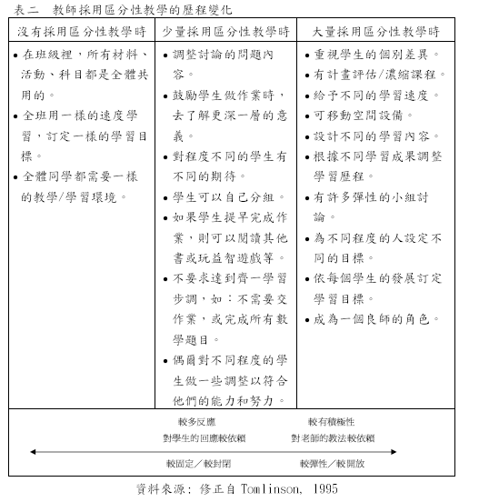
歷程
(蔡明富)

Slide 56
差異化教學
Q：聽起來用意很好，但很難實施？
A：It is really not easy!
但是……

Slide 57
我的經驗
某一群孩子
上課讀別科
做其他事情
抱怨老師教得太簡單
某一群孩子
上課聊天、睡覺、吵鬧
學習表現越來越退步

Slide 58
老師可以先這樣做
保留一些自己原來的教法，選擇部分做調整來照顧每位學生。
先做小部分調整，照顧那一群被放棄的。
思考哪幾個部分學生需要差異化？教學上也許感覺不出來差異，但是學生的作業單、考卷就是不一樣。
(洪儷瑜，2013)

Slide 59
從日常教學實務問題的批判反思開始：
此時此地我教室中的教與學識怎樣的狀況？
在這樣的情況下，學生有什麼學習需求？什麼是有問題的？
我可以做什麼？
調整教材與教法對我的重要性如何？
調整教材與教法對我的學生重要性如何？
有什麼機會讓我去調整教材與教法？
我的處境有何限制？
(甄曉蘭，2013)

Slide 60
教師專業增能
多聽差異化課程研習，或參與工作坊
了解差異化課程概念與技巧
了解不同學科實施情形
了解不同學校實施情形
（蔡明富）

Slide 61
各科差異化教學
一個主題，分成兩種閱讀文本，一個比較難，一個則是改寫的簡單版，學生讀完後對基本概念都能理解。 (社會科)
用三種不同程度的學習單或是文本，也可以在導引上作區別，例如：聽力測驗時，可以給一些詞彙表、關鍵字先看再來聽，讓學生決定用或不用。（英語科）
（差異化教學分科教材教法示例工作坊，2013）
）

Slide 62
差異化教學的再思考
針對不一樣的學生，應該是方法比重不一樣，而不是程度比較好的學生就比較有資格用某一種方法，例如：比較資優的學生都是討論居多。而是程度好的不一定要從操作來學習，可以利用提問或是觀察，比較多抽象思考；程度弱的孩子則是提比較簡單的問題，所以只是比重不同，不是剝奪哪個學生的學習方式。
(董秀蘭、唐淑華，2013)

Slide 63
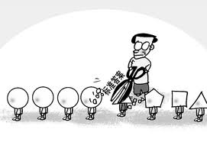
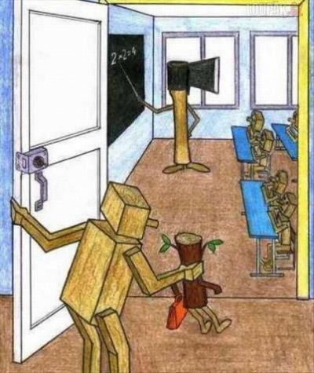
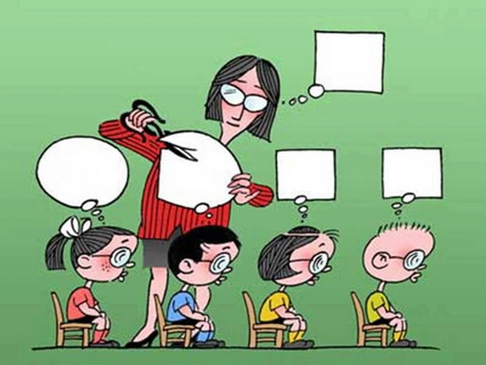

Slide 64
國文的學習差異
閱讀
寫作
聆聽
說話
思考
文化、品德情意……
*對語文的興趣、習慣 ……
*對語文的解難能力(批判、邏輯分析、創意......)
*認知、後設認知能力
重要資源？!
(何敏華，2011)
Notes:
64

Slide 65
教學現況（香港小學中文科）
課本以篇章主導，缺乏有系統的組織架構，學習重點不斷重複。
全班講授式教學，學生參與率低，只集中在一小撮反應較快的學生，缺乏學生之間的互動。
偏重抄寫、背誦等操練活動。
評量限於默書、測驗及考試。
(何敏華，2011)

Slide 66
偷靴 教學示例 1
教學目標：透過不同的鷹架支持與閱讀策略應用破解文言文密碼，讓不同程度的孩子都能理解文言文。
差異化策略：分組(兩兩配對)、學習單、學習任務、學習表現。
第一段 1 、 2 第二段 1 第三段 1 2

Slide 67
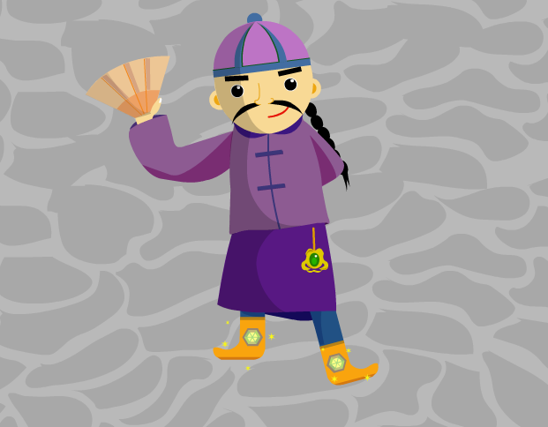
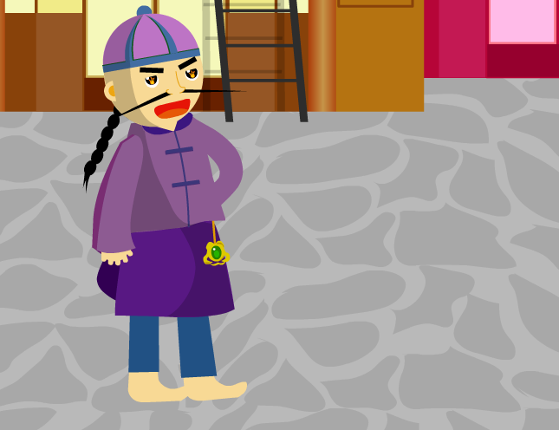
偷靴 教學示例 2

Slide 68
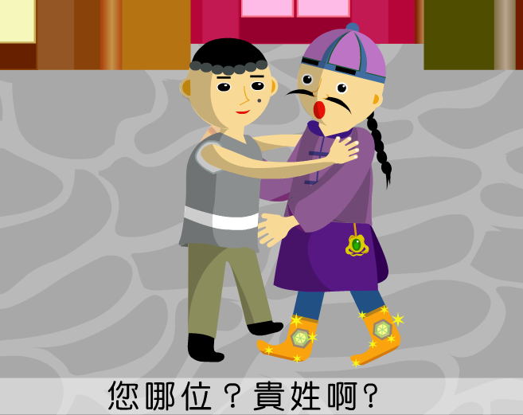
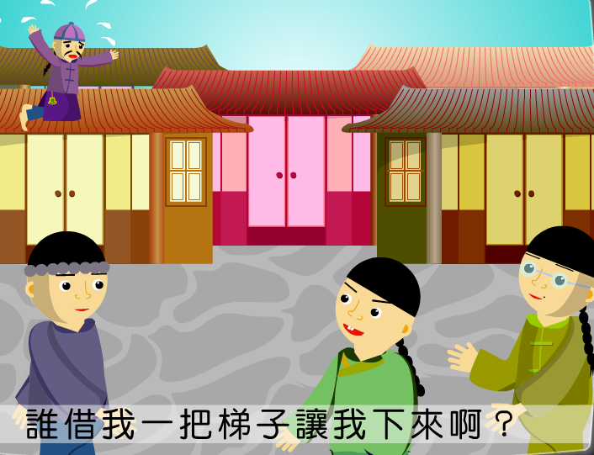
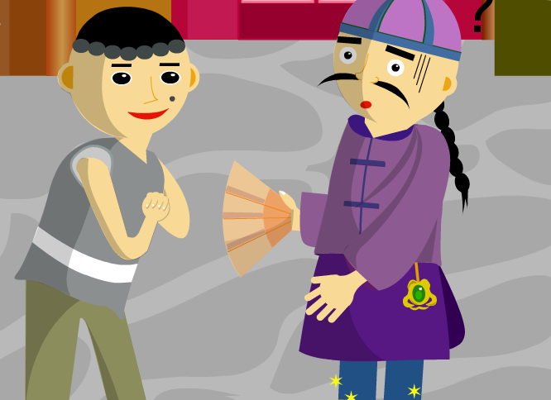

Slide 69
偷靴 教學示例3
孩子自行選擇相關資源：
※ 結構圖
※ 段落(全文)大意
※ 漫畫圖
※ 影片

Slide 70
偷靴
或著新靴行市上，一人向之長揖，握手寒暄。著靴者茫然，曰：「素不相識。」其人怒，罵曰：「汝著新靴，便忘故人？」掀其帽擲瓦上，去。著靴者疑此人醉，故酗酒。
方徬徨間，又一人來，笑曰：「前客何惡戲耶？尊頭暴露烈日中，何不上瓦取帽？」著靴者曰：「無梯，奈何？」其人曰：「我慣作好事，以肩當梯，與汝踏上瓦，何如？」著靴者感謝。
乃蹲地上，聳其肩。著靴者將上，則又怒曰：「汝太性急矣！汝帽宜惜，我衫亦宜惜。汝靴雖新，靴底泥土不少，忍汙我肩上衫乎？」著靴者愧謝，脫靴交彼，以襪踏肩而上。其人持靴徑奔，取帽者高居瓦上，勢不能下。
市人以為兩人交好，故相戲也，無過問者。失靴人哀告街鄰尋覓得梯才下，持靴者不知何處去矣。

Slide 71
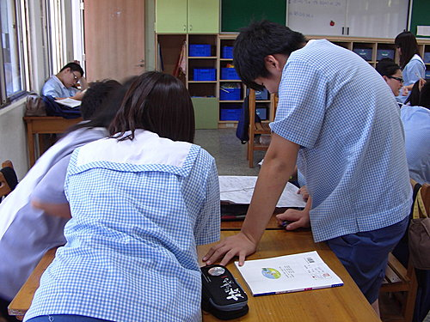
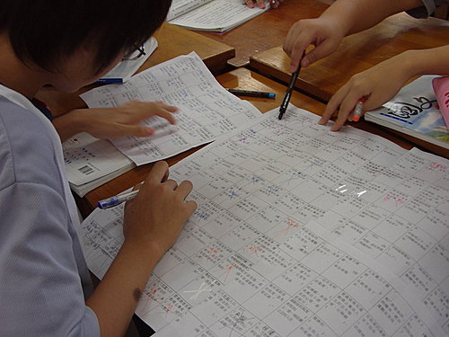
對於這樣的孩子,我多了一些小撇步……

Slide 72
讓我們一起努力
教學多異點，成效多一點

